Slide 1
Rozšírenie zreničky a stres pri používateľskom testovaní
Matej Červenka
Mgr. Martin Krupa

Slide 2
úvod
Analýza používateľských testovaní je z pohľadu moderátora časovo náročná činnosť
Je potrebné manuálne identifikovať a označiť problémové oblasti používateľského rozhrania
Problémová oblasť býva pomerne často vypĺňanie formulára
Pri identifikácii nám pomôže eye-tracker a prípadne aj iné prístroje nachádzajúce sa v UX Labe

Slide 3
Hypotéza
Detekciou dilatácie očnej zreničky participanta vieme identifikovať problémové oblasti v používateľskom rozhraní.
Cieľ
Zistiť čas a určiť miesta výskytu problémových úsekov pri používateľskom testovaní jednotlivcov a na tomto základe odvodiť zoznam problémových oblastí používateľského rozhrania

Slide 4
Sledované metriky
Dilatácia zreničky
GSR – Galvanic Skin Response
Rozpoznanie emócie – Nodulus Face Reader

Slide 5
Dilatácia zreničky
Dilatáciu zreničku ovplyvňuje viacero faktorov:
stres
kognitívna náročnosť
emócie
svietivosť obrazovky
osvetlenie v miestnosti
hluk
bolesť
- negatívne
Kalibrácia

Slide 6
1. Kalibrácia
Je potrebné zistiť veľkosť zreničky participanta v normálnom stave, teda bez stimulov
Veľkosť zreničky v normálnom stave ovplyvňujú dva faktory:
Veľkosť zreničky je individuálna
Najvýraznejší vplyv na jej veľkosť má vek
Svietivosť obrazovky
Riešením je kalibrácia -> zobraziť neutrálny stimul s layoutom používateľského rozhrania, ktoré bude testované

Slide 7
2A. Test bez problémových oblastí
Jednoduchý formulár
Žiadne validácie -> v prípade, že bude odoslaný nesprávne vyplnený formulár, bude aj tak akceptovaný, pretože nechceme participanta nijak rozrušiť
Cieľ:
Zistiť ako sa správa zrenička pri vypĺňaní formuláru bez závažnejších problémov
Navodiť dojem, že to zvládne a nie je to náročné

Slide 8
2B. Test s problémovými oblasťami
Formulár s rovnakým layotom ako pri predchádzajúcom teste
Bude obsahovať niektoré z validácií:
Nebudú označené vyžadované polia
Nebude zadaný požadovaný formát
Po odoslaní formulára sa chybné polia zmažú
Správa o chybe vo formulári nebude obsahovať informáciu ako sa chybe vyvarovať
...
Jedno vopred určené textové pole bude vždy chybné bez ohľadu na jeho hodnotu

Slide 9
2B. Test s problémovými oblasťami
Participant bude môcť odoslať formulár tri krát – zakaždým bude zamietnutý
Štvrté odoslanie formulára bude akceptované.
Cieľ: Zistiť ako sa správa zrenička pri vyplňovaní „extrémne“ chybného formulára

Slide 10
2C. Test na reálnom webe
Reálny web s problémovým formulárom
Vykonanie kalibrácie zreničky na stránke webu
Cieľ: Zistiť ako sa správa zrenička pri vyplňovaní reálneho formulára, ktorý je považovaný za chybný

Slide 11
3. Spracovanie a porovnanie dát
Z dát zachytených pri kalibrácii vytvorím baseline
Baseline bude stredná hodnota nameraných hodnôt veľkosti zreničky
Porovnávať budem percentuálny nárast zreničky oproti baseline
Baseline porovnám s každým testom, ak sa mi potvrdí rozšírenie zreničky z dôvodu stresu v druhom a tretom teste, môžem začať bližšie určovať problematickú oblasť

Slide 12
4.Určenie problémovej oblasti
Ak hodnota zreničky prekročí hodnotu baseline
Čas prekročenia hodnoty bude $t$
Vypočítam približný čas zobrazenia stimulu${ t}_{0}=t−250ms$
Vypočítam približný čas konca reakcie${ t}_{1}=t+2s$
Zistím ktorá z AOI má medzi časmi${ t}_{0}$ až ${ t}_{1}$ najdlhší čas fixácií
Túto AOI budeme môcť určiť ako problémovú oblasť

Slide 13
5.Porovnanie problémových oblastí
Problémové oblasti porovnám medzi participantmi
V prípade, že rovnaká problémová oblasť bude zistená u väčšiny participantov, budem ju môcť určiť za celkovú problémovú oblasť

Slide 14
Problém
Pri vypĺňaní formulárov sa väčšina ľudí pozerá na klávesnicu

Slide 15
Experiment
Traja participanti
Čierna obrazovka
Biela obrazovka
Dva testovacie formuláre

Slide 16
Experiment
Čierna a biela obrazovka
Pozeranie na klávesnicu po dobu 1,2,3,4,5,10,20,30 sekúnd
Pozeranie na monitor po dobu najmenej 10 sekúnd
Formuláre
Registračný formulár
Formulár určený na oznámenie nefunkčného verejného osvetlenia

Slide 17
Záver experimentu
Čierna obrazovka
U 2 z 3 participantov boli namerané nekvalitné dáta – obrazovka málo osvecovala oči participanta
Biela obrazovka
Pozeranie 1s na klávesnicu, rozšírilo zreničku cca o 0,6mm
Pozeranie 30s na klávesnicu, rozšírilo zreničku cca o 0,9 mm.
Pri oboch rozšíreniach sa zrenička cca do 500ms vrátila do svojej pôvodnej hodnoty

Slide 18
1 sekunda na klávesnicu

Slide 19
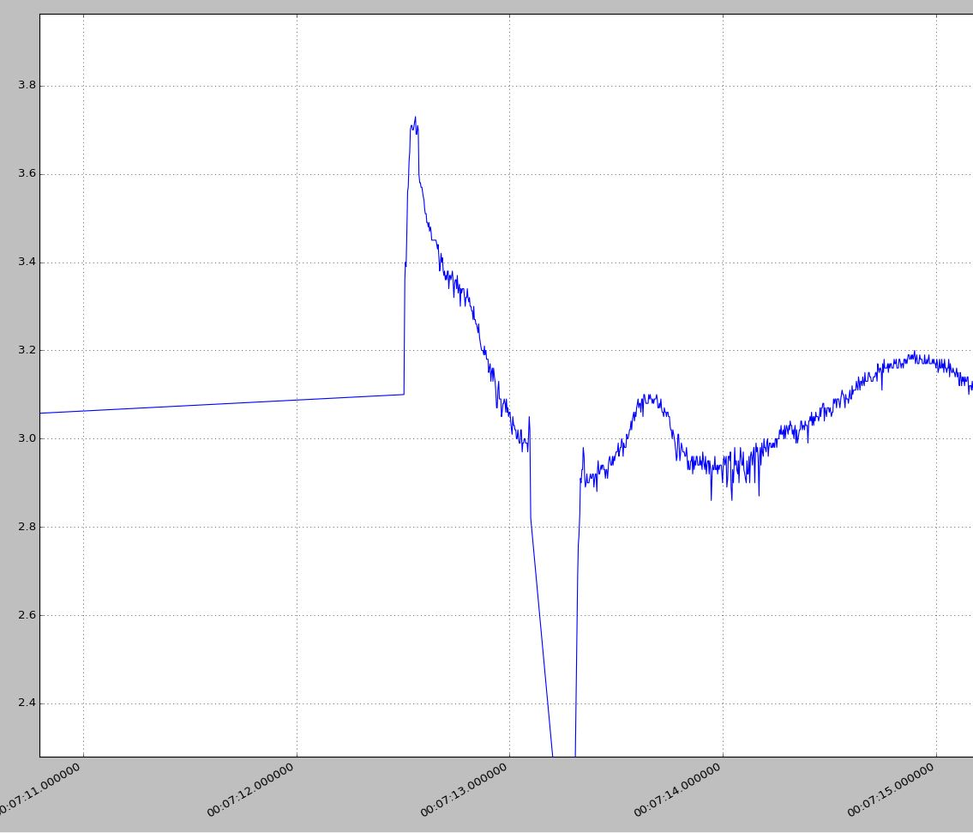
30 sekúnd na klávesnicu

Slide 20
Problémy/otázky
Je potrebné vyčistiť dáta od hodnôt nameraných tesne po tom ako sa človek pozrel opäť na monitor
Ktorú zreničku brať do úvahy? (ľavú, pravú, priemer oboch)

